Slide 1
Circulaire de rentrée 2023
Une année olympique et paralympique : contribuer à faire de la France une Nation sportive :
promouvoir la pratique d’une activité physique et sportive régulière
Déployer les « 30 minutes d’activité physique quotidienne » (APQ)
les Jeux olympiques et paralympiques comme « fil rouge »
Notes:
Une année olympique et paralympique : contribuer à faire de la France une Nation sportive
- promouvoir la pratique d’une activité physique et sportive régulière (sédentarité et la baisse de l’activité physique ont des conséquences inquiétantes pour leur santé)
- à l’école élémentaire, les « 30 minutes d’activité physique quotidienne » (APQ) soient pleinement déployées. Les ressources mises à disposition, les référents départementaux « 30' » et les athlètes de l’« Équipe de France des 30 minutes » sont sollicités en tant que de besoin à cette fin.
-les Jeux olympiques et paralympiques ont vocation à servir de « fil rouge » (parcours de la flamme olympique, journée du sport scolaire, etc.). Une circulaire spécifique détaille les modalités de cette année olympique et paralympique.

Slide 2
Note de service du 4-7-2023
Jeux olympiques et paralympiques d’été du 26 juillet au 11 août et du 28 août au 8 septembre 2024.
Première semaine de septembre 2023 : organiser un événement collectif autour de l’olympisme et du paralympisme
Journée nationale du sport scolaire (JNSS) le 20 septembre 2023,
Notes:
à organiser lors de la première semaine de septembre 2023 un événement collectif autour de l’olympisme et du paralympisme : (temps sportif et culturel qui favorise l’inclusion et le partage : activités sportives et éducatives pour toutes les classes réparties tout au long de la semaine ou massées lors d’une journée ou d’une demi-journée, découverte d’un sport olympique ou paralympique, proposition d’ateliers permettant de comprendre les valeurs et les symboles de l’olympisme et du paralympisme, etc.)

Slide 3
Note de service du 4-7-2023
Journée paralympique le 8 octobre 2023
Semaine olympique et paralympique (SOP) du 2 au 6 avril 2024
Journée olympique le 23 juin 2024 (thème de la célébration des Jeux et des athlètes du monde entier)
Parcours de la flamme olympique
Notes:
→ les élèves pourront être mobilisés autour de la géographie du relai et de la symbolique de la flamme et mettre en évidence leurs réalisations développées au sein de projets éducatifs.

Slide 4
Note de service du 4-7-2023
Créer une culture de l’olympisme et du paralympisme
→ressources chaque mois : symbole, événement historique, création des Jeux paralympiques en 1960, etc.).
https://generation.paris2024.org/
Le programme Unis’vers 2024, les enfants font leurs Jeux à l’Usep
https://usep.org/wp-content/uploads/2020/10/Note_de_presentation_2024.pdf
La grande école du sport :
https://www.reseau-canope.fr/la-grande-ecole-du-sport.html
Notes:
Le label Génération 2024
Les informations concernant les objectifs, la démarche de candidature au label, le déploiement actuel, le vademecum et des activités potentielles sont en ligne sur le site Éduscol : https://eduscol.education.fr/962/le-label-generation-2024 et https://eduscol.education.fr/929/generation-2024.
Le programme Unis’vers 2024, les enfants font leurs Jeux à l’Usep
proposera tout au long de l’année aux élèves du premier degré des temps de pratique sportive (2024 passes, 2024 mètres, etc.), des temps de compréhension des Jeux (culture olympique, culture sportive, etc.), des temps de débat pour contribuer au développement de leur esprit critique (développement durable et Jeux, parité et Jeux, inclusion et Jeux, etc.) et des temps d’encouragement des élèves à destination des sportifs (messages, questions, dessins, etc.) : https://usep.org/wp-content/uploads/2020/10/Note_de_presentation_2024.pdf

Slide 5
4 objectifs d’apprentissage en maternelle :
OV1 : Agir dans l’espace, dans la durée et sur les objets
OV2 : Adapter ses équilibres et ses déplacements à des environnements et contraintes variés
OV3 : Communiquer avec les autres au travers d’actions à visée expressive ou artistique
OV4 : Collaborer, coopérer, s’opposer
BO du 24/06/2021

Slide 6
En élémentaire 4 champs d’apprentissage (CA) complémentaires :
CA1 : Produire une performance optimale, mesurable à une échéance donnée
CA2 : Adapter ses déplacements à des environnements variés
CA3 : S’exprimer devant les autres par une prestation artistique et/ou acrobatique
CA4 : Conduire et maitriser un affrontement collectif ou interindividuel
BO du 24/06/2021

Slide 7
Des champs d’apprentissage pour construire des compétences intégrant des dimensions :
Motrices
Méthodologiques
Sociales
en s’appuyant sur des APSA diversifiées.

Slide 8
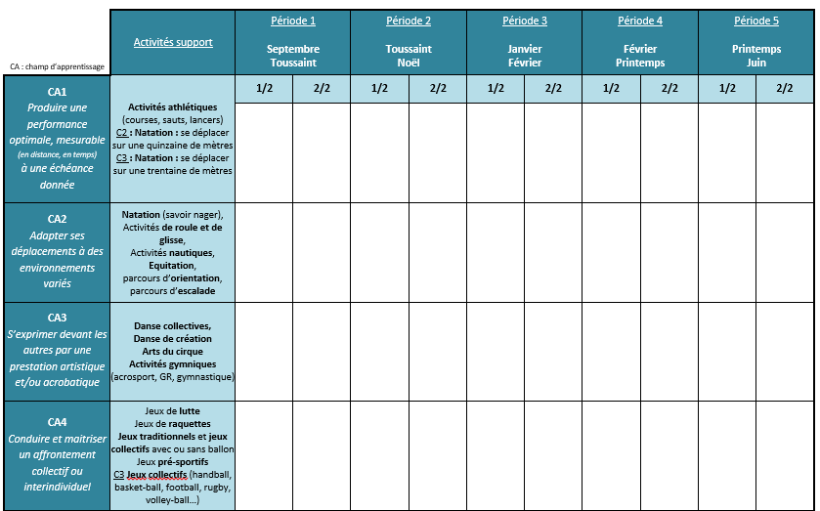
http://www.circ-ien-andolsheim.ac-strasbourg.fr/spip.php?article259

Slide 9
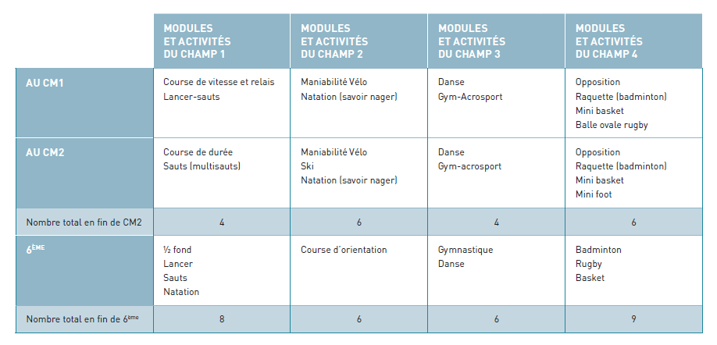
https://eduscol.education.fr/259/education-physique-et-sportive-cycle-3

Slide 10
Des Croisements entre enseignements
Pratiquer le langage oral en utilisant un vocabulaire adapté, spécifique pour décrire les actions réalisées, exprimer les émotions ressenties
Donner du sens à des notions mathématiques en utilisant différents modes de représentation des performances, les comparer
L’EPS participe à l'éducation à la santé (besoins en énergie, fonctionnement des muscles et des articulations...) et à la sécurité (Aisance aquatique, ASNS, SRAV,…).
Favoriser les comportements citoyens (respecter les autres, refuser les discriminations, regarder avec bienveillance la prestation de camarades, développer de l'empathie, participer à une rencontre…)
…

Slide 11
LES REFLEXES ADMINISTRATIFS pour l’EPS
• Cadre réglementaire départemental
http://www.eps68.site.ac-strasbourg.fr/cadre-reglementaire-departemental-en-eps/
• Demander un avis au CPC EPS de la circonscription

Slide 12
LE CADRE REGLEMENTAIRE EPS 68
• Précise les taux d’encadrement en fonction du type de sortie et du type d’activité
• Précise les différents types d’activités en EPS :
- les activités interdites
- les activités à encadrement renforcé
° avec obligatoirement un intervenant agréé
ou à un autre enseignant
- les activités ne nécessitant pas d’encadrement renforcé (athlétisme, gymnastique, sports collectifs, activités d’expression,…)

Slide 13
LE CADRE REGLEMENTAIRE PRECISE LA NOTION D’AGREMENT
• Tout intervenant bénévole ou rémunéré doit être agréé s'il participe à l’enseignement d’activités physiques sur plusieurs séances.
élaboration d’un Projet d’activité soumis à l'accord du directeur, avec copie pour information à l’IEN
L’intervenant extérieur :
– ne se substitue pas à l’enseignant.
Il est placé sous son autorité quelles que soient ses compétences et ses qualifications.
– apporte un éclairage technique

Slide 14
Des intervenants extérieurs, bénévoles ou rémunérés, peuvent-être habilités à apporter une aide matérielle à l’encadrement et à la sécurité
au cours d’activités scolaires dans la classe ou hors établissement,
sous la responsabilité de l’enseignant.
→ autorisation est délivrée par le directeur d’école

Slide 15
Quelques recommandations supplémentaires :
Organiser les déplacements
Se déplacer en groupe entier
Définir des rôles : Chef de rang, serre-fil
Comment traverser une rue/route
Matériel à emporter : cahier d’appel, trousse de secours, tel, n° de tel de l’école, matériel nécessaire à la pratique de l’activité, tenue de sport
Repérer les lieux de pratique (piscine, gymnase, itinéraire de sortie …)
Etc…
Anticiper la gestion des vestiaires, des toilettes
Choisir un lieu de regroupement qui sera le même durant quelques séances : ritualiser les entrées et les sorties, les phases de verbalisation
Définir les consignes de sécurité et d’organisation, les apprentissages visés (préparation écrite -> docs CPC EPS 68,…)
Anticiper la préparation matérielle (dossards, cerceaux, marquage au sol, équipes établies à l’avance,…)

Slide 16
Quelques conseils :
Prévoir des rôles différents : observateurs et joueurs, secrétaire, chronomètre,…
Réfléchir la position de l’enseignant
Associer les (ou certains) élèves au rangement
Favoriser le temps d’activité : Mise en place progressive des règles, permettre le réinvestissement, proposer des situations connues en jouant sur des variables,….
Anticiper et ritualiser le démarrage et la fin de séance
Anticiper la progressivité des apprentissages

Slide 17
Les Activités Physiques Quotidiennes
OBJECTIFS :
Faire en sorte que les enfants bougent davantage :
- pour leur bien-être et leur santé
- pour favoriser le développement de leurs capacités motrices et de leurs aptitudes physiques
PRINCIPES :
Ces 30 minutes d’APQ peuvent prendre des formes variées. Aux cycles 2 et 3, elles ne se substituent pas aux 3 heures d’EPS obligatoires.

Slide 18
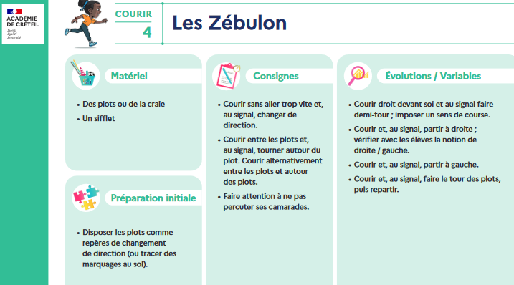
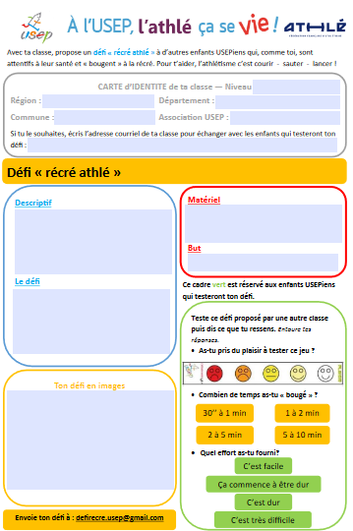
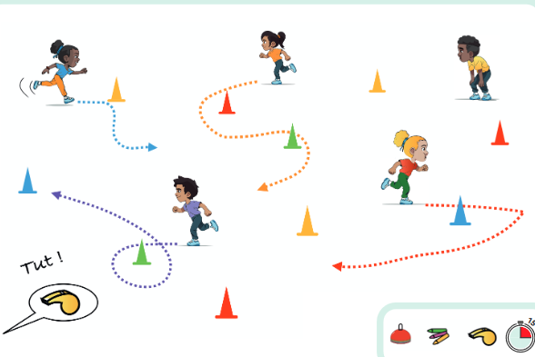
https://eduscol.education.fr/2569/30-minutes-d-activite-physique-quotidienne
https://usep.org/wp-content/uploads/2019/02/athle2019_defi_modedemploi-1.pdf

Slide 19
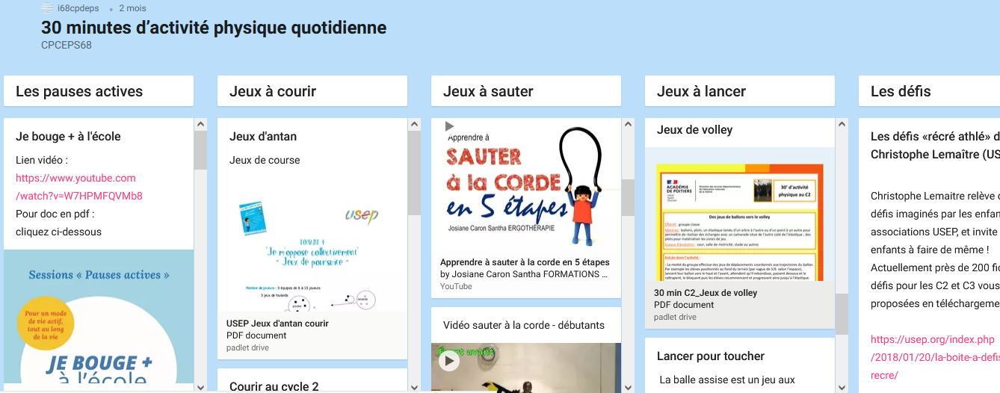
Les Activités Physiques Quotidiennes
https://padlet.com/i68cpdeps/30minutes

Slide 20
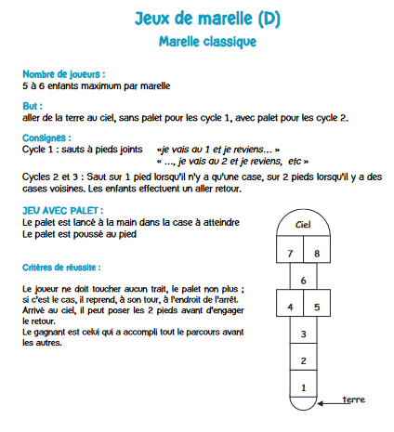
Les Activités Physiques Quotidiennes
https://padlet.com/i68cpdeps/30minutes
Un exemple de
« Pause active »

Slide 21
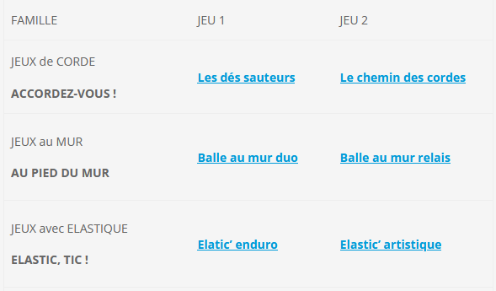
https://usep.org/index.php/2023/04/20/20-fiches-jeux-pour-bouger-quotidiennement-en-samusant/

Slide 22
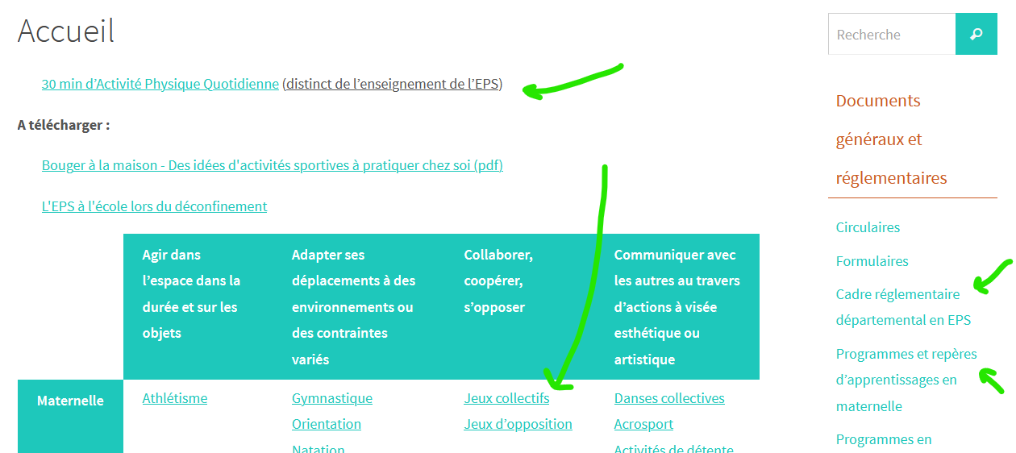

Slide 23
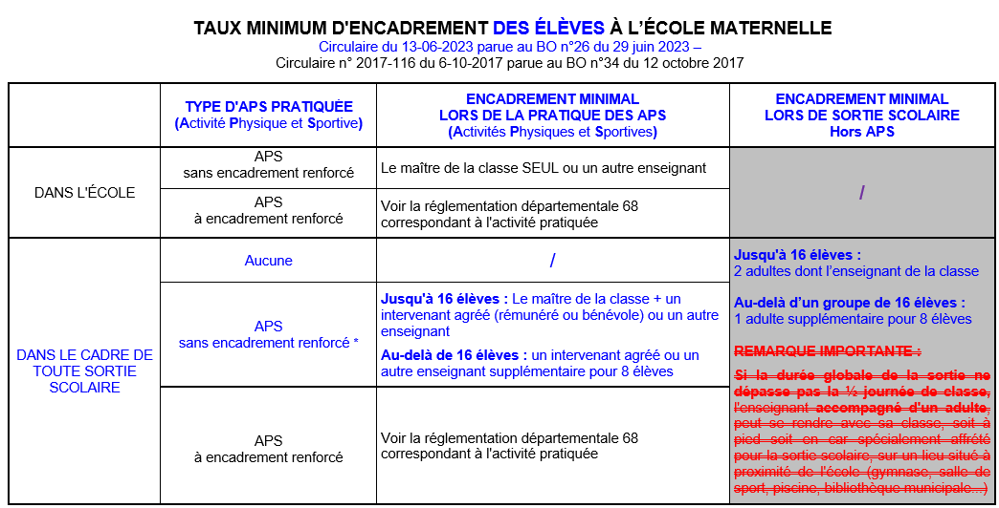

Slide 24
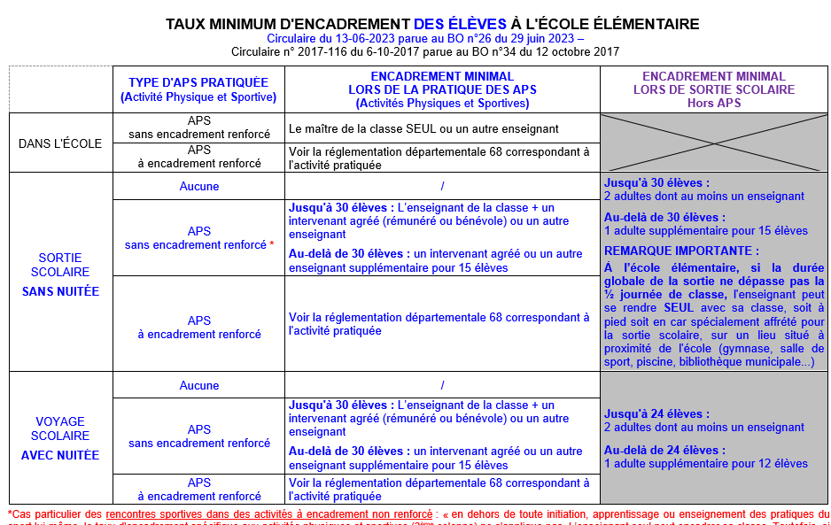

Slide 25
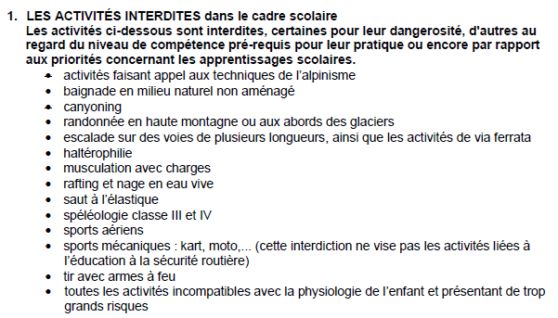

Slide 26
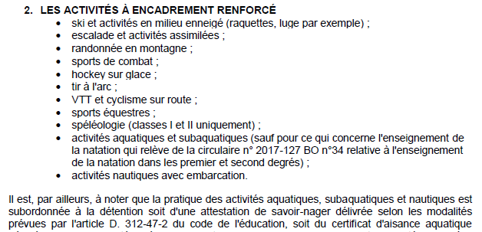

Slide 27
